Slide 1
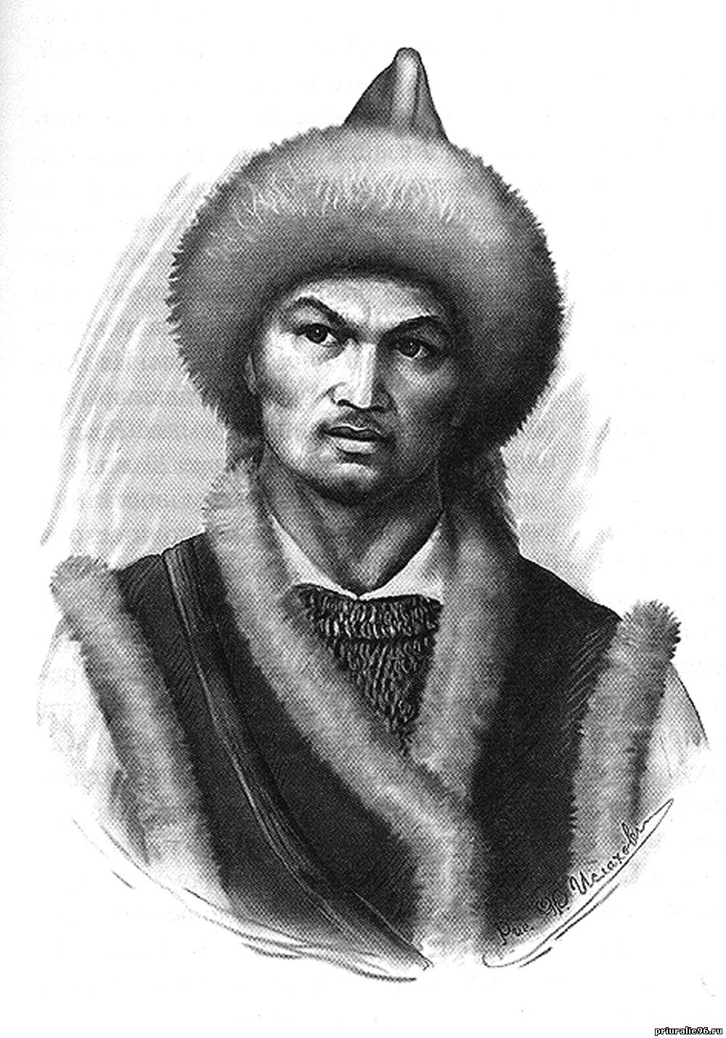
Салауат Юлаев (1754-1800)
Әҙерләне Кәримова Г.Я.

Slide 2
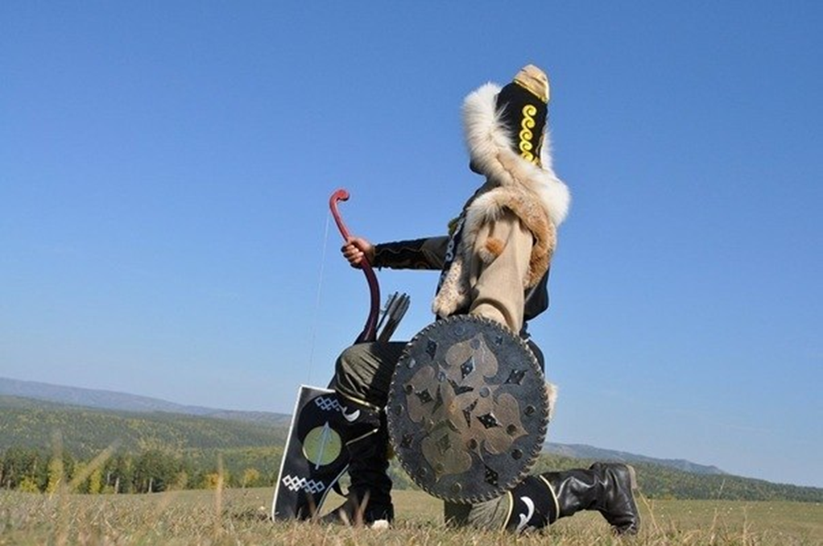
Салауат —талантлы сәсән-шағир. 1773 — 1775 йылдарҙағы Крәҫтиәндәр һуғышының күренекле полководецы, башҡорт халҡының легендар геройы.

Slide 3
Салауат Юлаев 1754 йылдың йәйендә Өфө провинцияһы (хәҙер — Башҡортостандың Салауат районы) Тәкәй ауылында тыуып үҫкән. Уның атаһы Юлай Аҙналин - старшина һәм күп яуҙар үткән кеше.

Slide 4
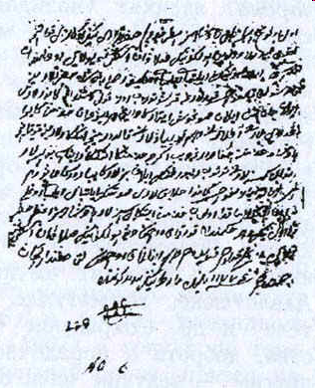
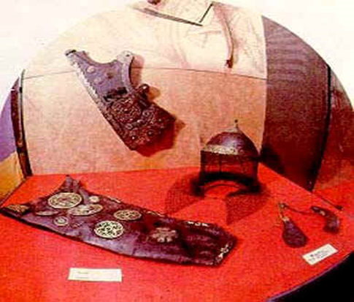
Салауат бик яҡшы белем һәм тәрбиә ала. Риүәйәттәргә ҡарағанда, уҡырға ул әсәһенән өйрәнә, аҙаҡ Нәби Кәбири тигән муллала уҡый.
С.Юлаев бойороғо

Slide 5
С.Юлаев йәштән бик көслө була. Ул 14 йәшендә айыуҙы кинжал менән еңә. Поэтик һәләте иртә асыла.
Рос физически крепким. Обладая недюжинной силой и смелостью, в 14 лет одним кинжалом ходил на медведя. С юных лет раскрывается и поэтическая одаренность

Slide 6
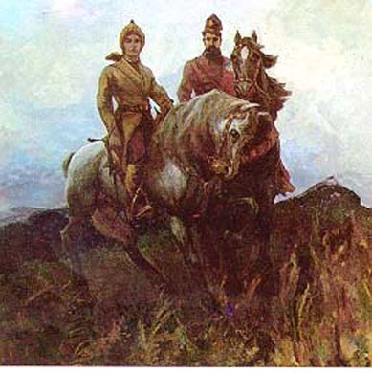
Е. Пугачев етәкселегендә Крәҫтиәндәр һуғышы башланғас, ул 1200 кешелек атлы ғәскәр менән яуға ҡушыла.

Slide 7
С.Юлаев һәләтле полководец, халыҡтың яратҡан батыры һәм шағиры булып таныла.

Slide 8
Ул йырлаһа, кешеләр яуға ҡурҡмай ташланды, яраланһа ла, һыҙланыу белмәне, аслыҡтан шөрләмәне, һыуыҡтан өркмәне, хатта йәҙрәнән, ҡылыстан һәм штыктан үлеүҙән дә ҡурҡманы һәм үкенмәй үлде. Р.Г.Игнатьев

Slide 9
Крәҫтиәндәр һуғышы еңелеү менән тамамлана.С.Юлаев властар тарафынан 1774 йылдың 24 ноябрендә ҡулға алына.

Slide 11
Салауатты атаһы, бер нисә көрәштәше менән ҡулға алып, 1775 йылдың октябрендә Балтик диңгеҙе Рогервикка (хәҙерге Эстонияның Палдиски ҡалаһына) ғүмерлеккә каторгаға ебәрәләр.

Slide 13
Ғаиләһе
Салауат Юлаев иртә өйләнгән. Мосолман ғөрөф-ғәҙәттәренә ярашлы уның өс ҡатыны һәм 1775 йылға ҡарата ике улы һәм ике (йәки өс) ҡыҙы булған. 1774 йылдың көҙөндә карателдәр батырҙың ҡатындарын һәм балаларын Өфөгә килтергәндәр. Уларҙың артабанғы яҙмышы билдәһеҙ.

Slide 14
Шағир 1800 йылдың 26 сентябрендә шунда вафат була.

Slide 15
По легендам, он был предан своим сподвижником. Он, его отец старшина Юлай Азналин, Иван Зарубин-Чика содержались в Уфе, в подвале Троицкой церкви. Следствие, допросы, пытки, суд Салавата и его отца продолжались 339 дней. Из Уфы их отправили в Казань, в Секретную комиссию. Через 7 дней повезли в Москву. Там Салавата допрашивал сам обер-секретарь тайной экспедиции Сената Шешковский - печально знаменитый инквизитор-кнутобой Екатерины II. Это он пытал Пугачева, Радищева, Новикова. Салават держался с большим достоинством. Признавал только те факты, которые невозможно было отрицать. Никого не выдавал. Для завершения следствия его вновь отправили в Оренбург к губернатору Рейнсдорфу. А потом - в Уфу. Здесь, в местах наиболее активных действий повстанцев, Салават и его отец получили по 175 ударов кнутом, им вырвали ноздри, а на лбу и щеках раскаленным железом выжгли буквы “З”, “Б”, “И” (злодей, бунтовщик, изменник). Выдержка Салават удивила даже палачей! Перед отправкой на каторгу вдруг заметили, что "знаки почти не видны, а ноздри почти заросли", поэтому экзекуцию повторили.

Slide 16
2 октября 1775 г. Салават навсегда оставил родные края. Измученных до предела, в кандалах, их повезли по осеннему бездорожью по маршруту Уфа - Мензелинск - Казань - Нижний Новгород - Москва - Тверь - Великий Новгород - Ревель – Рогервик (Ныне г.Палдиски, Эстония) на пожизненную каторгу.
О дальнейшей судьбе Салавата известно мало, сохранились только скудные, отрывочные сведения. Есть сведения о том, что в списке каторжных невольников, составленном 19 мая 1797 г., указано, что Юлаю Азналину 75 лет, “дряхл, на ногах от застарелой цинготной болезни, раны”. После имени Салавата в соответствующих анкетных графах отмечено: “45 лет, здоров”. Салават умер на каторге 26 сентября 1800г.

Slide 17
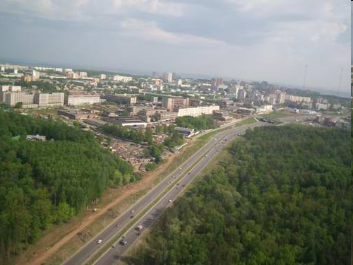
Салауат исемен йөрөтә:
Өфөлә С.Юлаев проспекты

Slide 18
Өфөлә С.Юлаевҡа арналған һәйкәл ҡуйылды. Скульпторы- С.Тавасиев

Slide 19
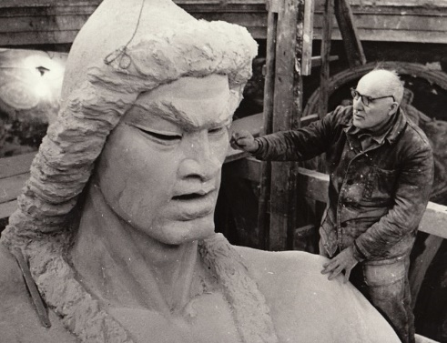

Slide 20
Скульптор Тамара Нечаева эштәре

Slide 21
Рәсәй Федерацияһында һәм Башҡортостан Республикаһында административ район, ҡала, урамдар һәм проспекттар, теплоходтар, башҡаларға Салауат Юлаев исеме бирелгән.

Slide 22
С.Юлаев мәмерйәһе

Slide 24
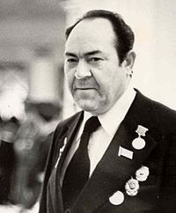
1967 йылда Башҡорт АССР-ы Министрҙар Советы әҙәбиәт, сәнғәт, архитектура өлкәһендәге иң яҡшы әҫәрҙәрҙе билдәләү өсөн Салауат Юлаев исемендәге премия булдырҙы.
Был премия 1992 йылдан алып Башҡортостан Республикаһының Салауат Юлаев исемендәге Дәүләт премияһы тип атала.
1998 йылда Башҡортостан Республикаһының иң юғары бүләге — Салауат Юлаев ордены булдырылған.

Slide 25
1989 йылдан алып йыл һайын Салауат Юлаев көндәре, 2004 йылдан башлап, июнь айының икенсе яртыһында, республика фольклор байрамы — Салауат йыйыны үткәрелә.

Slide 26
С.Юлаев йыйынында еңеүсе студентыбыҙ Рита

Slide 28
1941 йылда СССР режиссёры Яков Протазанов фильм «Салават Юлаев» исемле фильм төшөрә

Slide 29
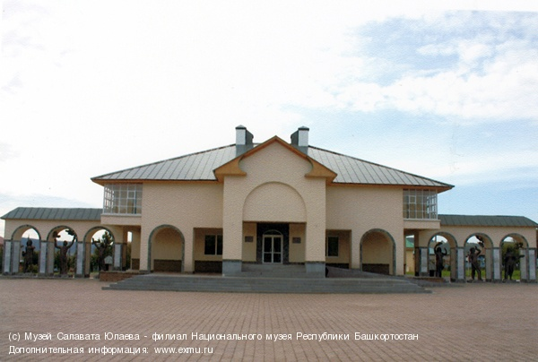
Салауат районы Малая8 ауылында С.Юлаев музейы асыла.

Slide 30
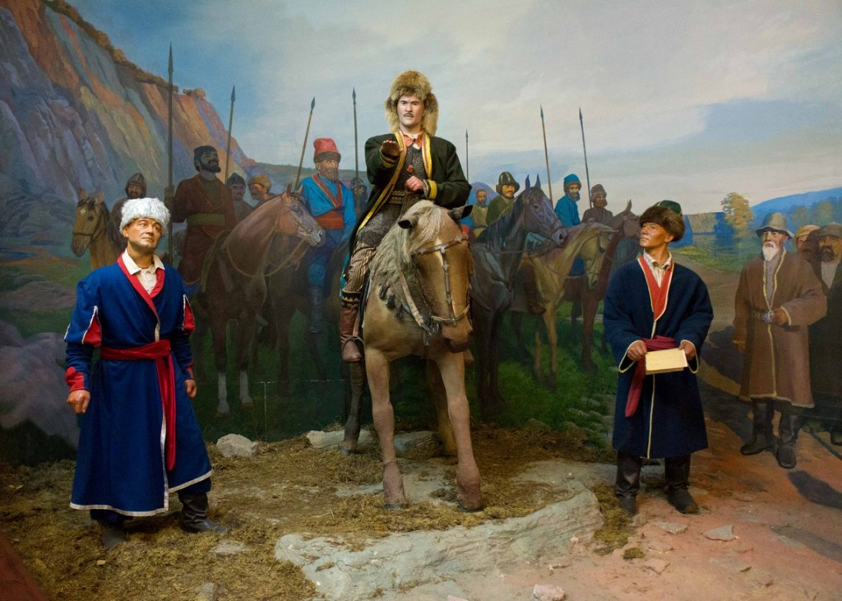

Slide 31
Салават Юлаев очень рано начал сочинять свои стихи и песни. К сожалению, до нас дошла очень небольшая их часть, а многие утеряны навсегда. На это есть много причин. Дело в том, что более ста лет после ссылки Салавата Юлаева в Рогервик его имя было запретным, за упоминание о нем людей строго наказывали, и певцы, кураисты, сэсэны боялись петь о нем песни.
Но самое главное, видимо, заключается в том, что свои стихи Салават сочинял импровизированно, т. е. в любой момент и где угодно: в седле, на привале у костра, непосредственно перед боем. Иными словами, эти стихи были обращены непосредственно к слушателям, почти не записывались, а лишь запоминались.

Slide 32
Салауат Юлаев әҫәрҙәре беҙҙең көндәргә халыҡ хәтерендә һаҡланған йыр йә ҡобайыр рәүешендә һәм 7 шиғыры рус теленә юлма-юл тәржемә формаһында килеп еткән, һуңғылары 1893 йылда Р. Г. Игнатьевтың “Башкир Салават Юлаев, пугачевский бригадир, певец и импровизатор” тигән мәҡәләһендә донъя күрә.
Әлеге 7 шиғыр ҡайтанан башҡортсаға 1922 йылда Сәғит Мирасов тарафынан тәржемә ителә. 1952 йылда Рәшит Ниғмәти уларҙы яңынан эшкәртеп “Әҙәби Башҡортостан” журналында сығара.

Slide 33
Мой Урал Ай, Урал, ты, мой Урал, Великан седой, Урал! Головой под облака Поднялся ты, мой Урал! Моя песня о тебе, О любви моей к тебе. Вместе с полною луной Золотом одет Урал, Вместе с утренней зарей Серебром блестит Урал.

Slide 34
Родная страна Милая моя земля, Реки сладкие, поля, Березняк и чернотал, В небо вздыбленный Урал, - Я одну мечту таю: Родину воспеть мою. Головой под небо встал Великан седой Урал, Этот сказочный простор, Приковал навек мой взор, Вечно б я хвалил тебя! Вечно воспевал тебя!

Slide 35
Юноше-воину Высоко летает в небе ворон, Еще выше сокол ввысь взмывает, Еще выше сокола могучий Беркут, птичий государь, летает. Будь как этот беркут, славный воин, Будь друзьям опорою стальной, Выходи на бой с врагом отважно, Жизни не щадя, бросайся в бой!

Slide 36
Стрела Я бросил в небо меткую стрелу И ласточку подранил в вышине. К ногам моим упала, трепеща, И жалко бедной птицы стало мне. Стрела пернатая, лети опять, Через леса и горы правь полет. Не ласточек сбивать стреле в пути- Коварного врага пускай найдет!

Slide 37
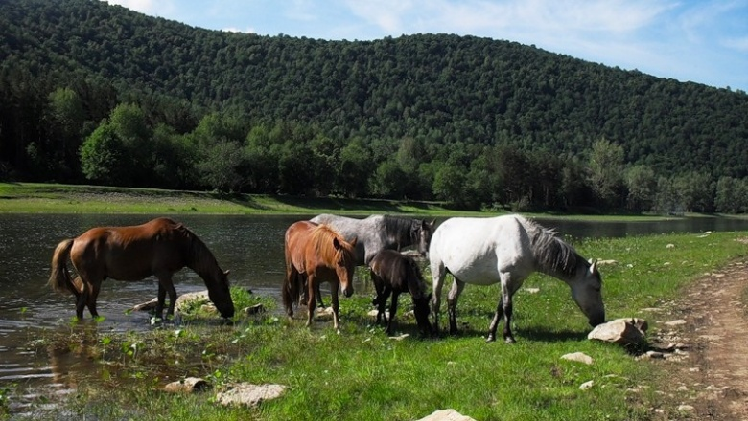
Мой кош На крутояре стал мой кош, Блестит как серебро. Цветы душистые кругом Растянулись ковром. Табун пасется вдалеке. В кибитке я лежу. А рядом-близкие мои, Все, кем я дорожу.

Slide 38
Соловей Темной ночью слышна Песня соловья. Это песня о чем? Не отвечу я. Что он нынче поет - Солнца жаркий луч Или светлую луну Ищет среди туч?

Slide 39
Зюлейха Зюлейха, ты - как ясного неба привет, В твоих черных очах звезд немеркнущих свет. Твои очи темней самых темных ночей, В них сияние тысяч и тысяч лучей. Воплощение рая - твоя красота, Ты, как гурия рая, светла и чиста.

